Slide 1
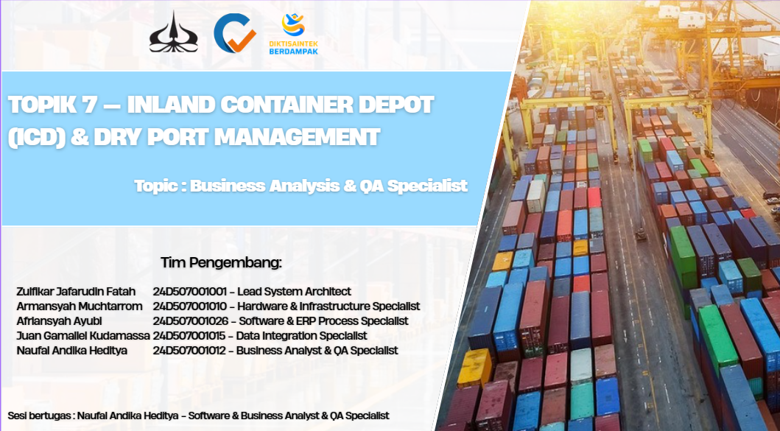
Notes:
Slide pembuka dari template.

Slide 2

Perspektif Konsultan: Mengendalikan Financial Flow
Tiga aliran dalam dry port 35 Ha — dan hanya satu yang menentukan keuntungan
Goods Flow
Information Flow
Financial Flow
Aliran fisik
Gerak peti kemas di area 35 Ha
Gate ➔ Yard ➔ Rail Siding
Aliran data telemetri
Status boks, nomor ISO, bobot VGM
Koordinat 3D Bay-Row-Tier, suhu reefer, kode palet SSCC
INTI KONSULTAN
Peristiwa fisik ➔ penagihan sah (billable event) otomatis
Target: Zero Revenue Leakage
3 Mandat Pokok BA & QA (Silabus Slide 13)
1
OPEX / ROI Analysis
PBP, NPV, IRR, efisiensi biaya
2
Mockup Dashboard KPI
Throughput, YOR, Dwell Time, Revenue
3
SRS & Penjaminan Mutu
Standar GS1, edge-case, regulasi

Slide 3
Posisi BA dalam 4 Lapisan IT
Framework Dr. Tigor Franky — dari sensor di lapangan hingga integrasi ERP & Bea Cukai
Layer 4 — Enterprise Integration
Sinkronisasi data ke ERP Odoo Finansial & CEISA 4.0 Bea Cukai
Layer 3 — Application (YMS)
Aturan tarif progresif, aturan penumpukan, kepatuhan pabean
Layer 2 — Network
Kontinuitas data penagihan & telemetri tanpa paket hilang
Layer 1 — Sensing
Audit utilisasi 26 alat fisik & sensor bernilai miliaran rupiah

Slide 4
Rekayasa Ulang Proses Bisnis (BPR): As-Is vs To-Be
Digitalisasi memangkas waktu, biaya bocor, dan risiko kepatuhan
Proses | As-Is (Depo Konvensional) | To-Be (CIDP Smart YMS) | Dampak
Siklus Gerbang | 12–18 menit, pencatatan manual | 60–90 detik: ANPR + OCR, e-Pass QR | Waktu −89%
Alokasi Slot Yard | Slot acak, box sering terselip | Otomatis via algoritma 3D Bay-Row-Tier | 0% box terselip
Waktu Inap Rata-rata | 6,8 hari | 2,3 hari: notifikasi Masa Bebas, SPPB instan | Dwell time −66%
Verifikasi VGM | Timbangan terpisah, sertifikat manual | Jembatan timbang 80t, tolak otomatis >34t | SOLAS 100%
Penagihan | Rekap manual 3–5 hari, denda bocor | Event-driven: invoice real-time ke ERP Odoo | Zero leakage
Rilis Pabean | Berkas fisik, SPPB 24–48 jam | API CEISA 4.0: Jalur Hijau <5 menit | Rilis 95% lebih cepat

Slide 5
Standar Identifikasi: ISO 6346 vs GS1 SSCC-18
Satu mengenali wadah bajanya, satu mengenali isi palet di dalamnya
ISO 6346:2022 — Identitas Peti Kemas
GS1 SSCC-18 (AI 00) — Paspor Palet
Contoh: MSKU 918237 4 (11 karakter)
Kode pemilik (3): MSK = Maersk Line
Kategori alat (1): U = freight container
Nomor seri (6 angka) terdaftar di BIC
Check digit (1): Modulo 11
QA: sistem menolak otomatis "INVALID CHECK DIGIT"
Mengidentifikasi isi muatan LCL / palet berbagai importir
Anatomi: (00) + ekstensi + prefix perusahaan + seri palet + check digit Modulo 10
Sekali scan GS1-128 di rampa dock ➔ terpetakan ke ASN, nomor batch, expired (FEFO)
Tanpa bongkar kardus fisik

Slide 6
Struktur Investasi: CAPEX Rp 249,5 M & OPEX Rp 24,8 M/Tahun
Investasi IT & IoT hanya 3,2% dari CAPEX, tetapi mengontrol 96,8% aset fisik terminal
Solar & listrik 38,1% • Gaji 27,8% • Rel KA 21,8% • M&R 12,3%

Slide 7
Model Pendapatan: Rp 76,02 Miliar per Tahun
Tujuh aliran jasa — Lift-On/Lift-Off menyumbang hampir separuh pendapatan
Rp 76,02 M
TOTAL REVENUE / TAHUN
Kunci Strategi
Lo-Lo: Rp 175rb (20ft) / 275rb (40ft), 150.000 box
Storage progresif: Masa I Rp 0, II Rp 45rb, III Rp 90rb
Auto-invoice ke Odoo ➔ zero leakage

Slide 8
Kelayakan Finansial: PBP, NPV, IRR & ROI
Seluruh indikator menyatakan proyek dry port layak dan bankable
5,84 Thn
+Rp 12,96 M
11,42%
121,1%
PAYBACK PERIOD
NPV (WACC 10%)
IRR
ROI 10 TAHUN
Batas aman pelabuhan 8–10 thn
Positif ➔ sangat layak
Di atas bunga bank 8,5%
Laba Rp 302,1 M / CAPEX
Arus kas tahunan
EBITDA margin 67,4%. Depresiasi Rp 12,5 M, pajak 22% Rp 8,52 M. PBP = 249,5 / 42,71.

Slide 9
Dashboard 1: Executive Command Center
Empat metrik keputusan direksi (C-level DSS) dalam waktu nyata
68,4%
482 TEU
2,3 Hari
Rp 184,5 Jt
Yard Occupancy Rate
Throughput Harian
Average Dwell Time
Gross Daily Revenue
Batas aman <80%; hindari denda congestion $50/TEU
96,4% dari target 500 TEU/hari
Rata-rata pelabuhan laut: 4–5 hari
Collection rate piutang 98,2%
Business Intelligence & Analitik
Hourly traffic chart: jam puncak 10.00–15.00 untuk penjadwalan operator • Heatmap dwell time: box >7 hari di Blok A–E memicu denda Masa III
Live event stream: 5 event terakhir (gate-in, timbang, lift-off, SPPB) untuk transparansi audit

Slide 10
Dashboard 2: Efisiensi Gerbang & Yard
Pemangkasan antrean dan biaya alat berat
15 mnt ➔ 90 dtk
Gerbang & Trucking
Yard & Alat Berat
ANPR + OCR + timbang dinamis
Hemat biaya tunggu truk Rp 250.000/jam
Tolak otomatis truk overload >34 ton
Hindari risiko hukum maritim & denda Kemenhub
Algoritma 3D Bay-Row-Tier sesuai tujuan & jadwal KA
Solar Reach Stacker hemat 22% (Rp 1,06 M/tahun)
Telemetri GPS RS-01/02/03 & RTG cegah idling
Gate Turnaround
1,8 ➔ 1,1
Moves per Box

Slide 11
Dashboard 3: Cold Chain, Pabean & CFS
Mitigasi risiko klaim, kepatuhan regulasi, dan konsolidasi kargo
Cold Chain (Reefer)
Kepabeanan (PMK 190/2022)
Gudang CFS
300 plugs + IoT LoRaWAN
Suhu -18°C s.d. -25°C, cek tiap 60 detik
Cegah klaim asuransi hingga $100.000+/kontainer
Pendapatan Rp 250rb/shift
Jalur Hijau 94,2%: SPPB <5 menit via REST API
Jalur Merah 5,8%: CUSTOMS HOLD + X-Ray 6 MeV
Smart GPS E-Seal untuk transit rel Tanjung Priok
4.000 m², 5 rampa dock D1–D5
Stripping FCL impor & konsolidasi ekspor LCL
e-Tally Sheet digital via tablet
Kontribusi Rp 8,10 M/tahun

Slide 12
Penjaminan Mutu: QA Testing Matrix
Tujuh skenario uji — seluruhnya lulus 100%
ID | Skenario Uji | Hasil yang Diharapkan | Status
QA-01 | Gate-in normal (<34t) | ANPR + OCR lolos, SOLAS pass, palang terbuka <30 detik | PASS 100%
QA-02 | Truk overweight (>34t) | Alarm OVERLOAD, palang terkunci, truk ditolak | PASS 100%
QA-03 | Check digit ISO 6346 | Modulo 11 mendeteksi salah ketik, registrasi ditolak | PASS 100%
QA-04 | Barcode GS1 SSCC-18 | Parsing AI (00), validasi Modulo 10, arahkan ke rak CFS | PASS 100%
QA-05 | Tabrakan slot yard | Tier 3 ditolak tanpa Tier 2 di bawahnya | PASS 100%
QA-06 | Kontainer Jalur Merah | CUSTOMS HOLD dilarang gate-out sebelum SPPB | PASS 100%
QA-07 | Tarif dwell progresif | Masa I Rp 0, II Rp 45rb, III Rp 90rb tanpa bocor | PASS 100%

Slide 13
Kesimpulan Eksekutif & Rekomendasi
Empat alasan CIDP 35 Ha layak diwujudkan
1
Kelayakan Finansial
Balik modal 5,8 thn
Efisiensi Proses (BPR)
Dwell time −66%
1
2
2
CAPEX Rp 250 M lunas <6 tahun
Laba bersih Rp 30,2 M/thn
NPV +Rp 13 M, IRR 11,42% > 8,5%
Gerbang 15 mnt ➔ 90 dtk
Dwell 6,8 ➔ 2,3 hari
Box terselip 0%
3
Standar & Kepatuhan
GS1 SSCC & CEISA 4.0
Penjaminan Mutu
Zero Revenue Leakage
3
4
4
GS1 AI (00) & ISO 6346
PMK 190/2022 DJBC
SPPB otomatis 94,2%
100% kasus ekstrem tertangani
Gate-Out terkunci jika tagihan belum lunas

Slide 14
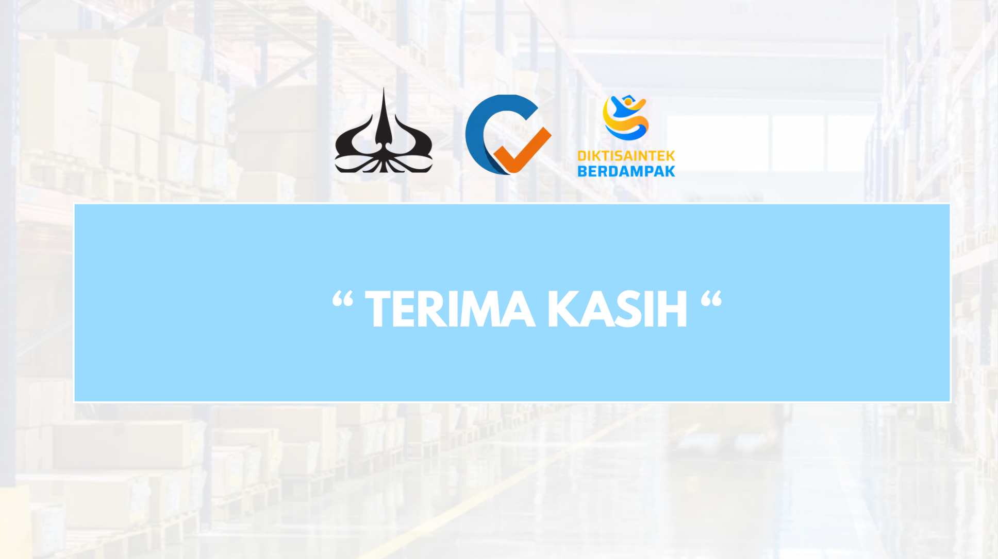
Live Web Aplikasi

